Slide 1
第二章
R的数据组织和整理

Slide 2
学习目标
理论方面，明确数据对象是R存储组织数据的基本方式，掌握不同R数据对象的特点，适合组织怎样的数据。了解程序设计的基本概念和流程控制特点。
实践方面，掌握各种R对象的创建和访问操作，熟练外部数据组织到R对象的操作。能够通过调用R的系统函数实现简单程序设计，掌握用户自定义函数和程序流程控制技巧，解决数据整理应用问题

Slide 3
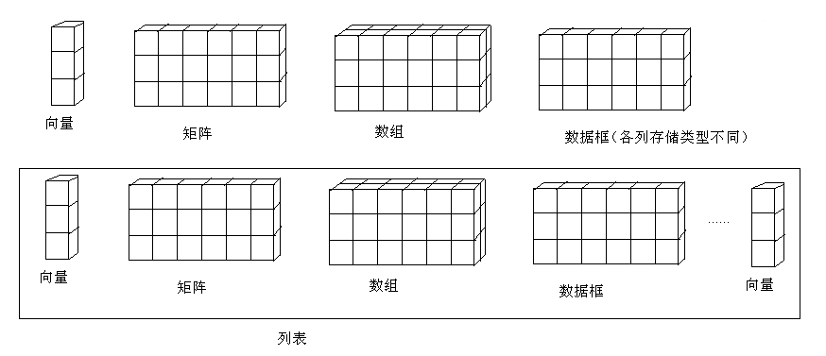
R的数据对象
R的数据对象有哪些类型
  从存储角度划分R对象：数值型、字符型、逻辑型
  从结构角度划分R对象：向量、矩阵、数组、数据框、列表

Slide 4
创建和访问R的数据对象
创建R的对象
  对象名 <- R常量或R函数
访问R的数据对象
  对象名，或，print(对象名)
查看R数据对象的结构
  str(对象名)
管理R的数据对象
  ls()、 rm(对象名或对象名列表)，或，remove(对象名)

Slide 5
向量的创建和访问
向量可以只包含一个元素，存储一个数据，也可以包含若干个元素，存储多个数据。向量包含的元素可以是数值型、字符串型或逻辑型，对应的向量依次称为数值型向量、字符串型向量或逻辑型向量
创建只包含一个元素的向量：对象名 <- R常量
创建包含多个元素的向量
  c函数、rep重复函数、seq序列函数
  scan键盘数据读入函数
  vector创建向量函数

Slide 6
向量的创建和访问
访问向量中的元素
  访问指定位置上的元素
    向量名[位置常量]、向量名[位置常量1:位置常量2]、向量名[c(位置常量列表)]
  利用位置向量访问指定位置上的元素
    向量名[位置向量名]
  访问指定位置之外的元素
    向量名[－位置常量]、向量名[－(位置常量1:位置常量2)]、向量名[－c(位置常量列表)]、向量名[－位置向量名]

Slide 7
矩阵的创建和访问
矩阵用来组织具有相同存储类型的一组变量。矩阵元素可以是数值型、字符串型或逻辑型，对应的矩阵依次称为数值型矩阵、字符串型矩阵或逻辑型矩阵
创建矩阵
  向量合并形成矩阵
    cbind(向量名列表)、 dim(矩阵名)、 colnames(矩阵名)、 rownames(矩阵名)
  由单个向量派生矩阵
    matrix(向量名,nrow=行数,ncol=列数,byrow=TRUE/FALSE,dimnames=list(行名称向量,列名称向量))

Slide 8
矩阵的创建和访问
访问矩阵
  访问指定位置上的元素
    矩阵名[行位置常量,列位置常量]、矩阵名[行位置常量1:行位置常量2,列位置常量1:列位置常量2]、矩阵名[c(行位置常量列表), c(列位置常量列表)]
  访问指定行上的所有元素
    head(矩阵名,n)、tail(矩阵名,n)
    矩阵名[行位置常量,]、矩阵名[行位置常量1:行位置常量2,]、矩阵名[c(行位置常量列表),]、矩阵名[行位置向量名,]

Slide 9
矩阵的创建和访问
访问矩阵
  访问指定列上的所有元素
    矩阵名[,列位置常量]、矩阵名[,列位置常量1: 列位置常量2]、矩阵名[,c(列位置常量列表)]、矩阵名[,列位置向量名]
利用编辑窗口访问矩阵元素
  fix(矩阵名)

Slide 10
数据框的创建和访问
数据框也是一张二维表格，行和列在统计上分别称为观测和变量，计算机上分别称为记录和域。变量名的对应称谓是域名，变量值对应域值
创建数据框
  data.frame(域名1=向量名1,域名2=向量名2,….)
  names(数据框名)
访问数据框
  数据框名$域名、数据框名[[“域名”]]、数据框名[[域编号]]
  attach函数和detach函数、with函数

Slide 11
数据框的创建和访问
数组以三维方式组织数据，是矩阵的扩展形式。可将数组视为多张二维表格罗列而成的“长方体”。表格的行列数分别对应长方体的长和宽，表格的张数对应长方体的高。数组包含的元素可以是数值型、字符串型或逻辑型，对应的数组依次称为数值型数组、字符串型数组或逻辑型数组
创建数组
  array(向量名，维度说明，dimnames=list(维名称列表))
访问数组
  数组元素的访问方式与矩阵类似，需指定三个维度

Slide 12
列表的创建和访问
列表是对象的集合，可包含向量、矩阵、数组、数据框甚至列表等等。其中的每个对象称为列表的一个成分，且均有一个成分名
创建列表
  list(成分名1=对象名1, 成分名2=对象名2,……)
访问列表
  列表的访问方式与数据框完全相同

Slide 13
数据对象的相互转换
不同存储类型之间的转换
  判断数据对象的存储类型
    is.存储类型名(数据对象名)、typeof(数据对象名)
  数据对象存储类型的转换
    as.存储类型名(数据对象名)
不同结构类型之间的转换
  向量和矩阵之间的互转
    as.matrix(向量名)、as.vector(矩阵名)

Slide 14
数据对象的相互转换
向量转换为因子
  因子是一种特殊形式的向量。由于一个向量可视为一个变量，如果该变量的计量类型为分类型，将对应的向量转换为因子，更利于后续的数据分析
  is.factor(数据对象名)、 as.factor(向量名)、 levels(因子名)、 nlevels(因子名)
  factor(向量名,order=TURE/FALSE,levels=c(类别值列表))
  factor(向量名,levels=c(类别值列表),labels=c(类别值列表))
因子转换为向量

Slide 15
导入外部数据
将文本数据组织到R对象中
  读文本数据到向量
    scan(file=”文件名”,skip=行数,what=存储类型转换函数())
  读文本数据到数据框
    read.table(file="文件名", header = TRUE/FALSE, sep="数据分隔符")
将SPSS数据组织到R对象中
  read.spss(file=”SPSS数据文件名”,use.value.labels = TRUE/FALSE,to.data.frame = TRUE/FALSE)

Slide 16
导入外部数据
将数据库和Excel表数据组织到R对象中
  通常可借助开放数据库互联ODBC导入
    第一步，建立关于指定数据的数据通道
    第二步，通过上述数据通道访问指定数据库或Excel表中的数据等
    第三步，关闭所建立的数据通道
将网页表格数据组织到R对象中
  readHTMLTable(网页地址)
R有哪些自带的数据包
  data(" 数据集名")

Slide 17
导入外部数据
如何将R对象中的数据保存起来
  write.table(数据对象名,file="文本文件名",sep="分隔符,quote=TRUE/FALSE,append=TRUE/FALSE,na="NA",row.names=TRUE/FALSE,col.names=TRUE/FALSE)

Slide 18
R程序设计基础
R程序设计涉及哪些基本概念
  R语句：R语言程序设计的本质就是将数据整理过程、建模和算法步骤等，表述为一行行的R语句以形成R程序。运行R程序的过程就是依据R程序的控制结构，逐行执行R语句的过程
    R对象名 <- 算术表达式或关系表达式
  R程序的控制结构：运行R程序的过程是依据R程序的控制结构，逐行执行R语句的过程。这里的控制结构是实现R的复杂计算处理的基础和保证

Slide 19
R程序设计基础
R有哪些常用的系统函数
  R的系统函数是存在于R包中，由R的开发者事先开发好可直接调用的“现成”函数
  R基础包中的函数种类很多，从计算功能上大致分为数学函数、统计函数、概率函数、字符串函数、数据管理函数、文件管理函数等
用户自定义函数提升编程水平
  用户自行编写的函数称为用户自定义函数
  对任何一个用户自定义函数都需首先定义函数，然后才可以调用该函数

Slide 20
R程序设计基础
如何提高R程序处理的能力：流程控制
分支结构的流程控制：分支结构的流程控制是指R程序在某处的执行取决于某个条件。当条件满足时执行一段程序，当条件不满足时执行另外一段程序。因程序的执行在该点出现了“分支”，因而得名分支结构的流程控制
  if结构
  if-else结构
  switch结构

Slide 21
R程序设计基础
循环结构的流程控制
  循环结构的流程控制是指R程序在某处开始，根据条件判断结果决定是否反复执行某个程序段
  for结构
  while结构
  repeat结构

Slide 22
R程序设计基础
综合应用一：数据的基本处理
  以车险数据为例进行各种处理，目的是强化前述统计和数据管理函数的应用，以及循环控制处理技巧等
综合应用二：如何将汇总数据还原为原始数据

